Slide 1

DESARROLLO WEB EN ENTORNO CLIENTE: JAVASCRIPT AVANZADO
Juan Félix Mateos
DESARROLLO WEB EN ENTORNO CLIENTE: JAVASCRIPT AVANZADO
| Página <number>

Slide 2
Información relevante
Contacto
  jfmateos@educa.madrid.org
  juanfelixmateos@gmail.com
Documentación
  http://www.domopican.es/Curso_JavaScript_2013
  http://tinyurl.com/javascript-2013
DESARROLLO WEB EN ENTORNO CLIENTE: JAVASCRIPT AVANZADO
| Página <number>

Slide 3
Sobre la documentación en Word
Ver/Vista>Mapa del documento
Copiar listados
DESARROLLO WEB EN ENTORNO CLIENTE: JAVASCRIPT AVANZADO
| Página <number>

Slide 4
TEMA 1. Introducción
Introducción a JavaScript
Navegadores, editores, IDEs y depuradores
Resumen básico de JavaScript
  Variables y tipos de datos
  Operadores
  Conversión de tipos
  Control del flujo de ejecución
  Matrices o arrays
  Funciones
  Otros objetos predefinidos del núcleo de JavaScript
  Programación orientada a objetos
Integración de HTML, JavaScript, DOM y CSS
Depuración de errores
Referencia y ayuda
DESARROLLO WEB EN ENTORNO CLIENTE: JAVASCRIPT AVANZADO
| Página <number>

Slide 5

I. Introducción a JavaScript
Brendan Eich(1961-): Desarrolla
JavaScript en 1995 para Netscape
con el objetivo de dinamizar la web.
De artistas a desarrolladores
W3C elige JavaScript como estándar
para HTML5.
Mozilla Foundation responsable de JavaScript.
Críticas (lento, inseguro, incompatibilidades) y estandarización (1996): ECMAScript o ECMA-262
  Dialectos: JavaScript, JScript, ActionScript, …
DESARROLLO WEB EN ENTORNO CLIENTE: JAVASCRIPT AVANZADO
| Página <number>

Slide 6
I. Introducción a JavaScript
Hitos en el desarrollo de JavaScript
  Inicios (1996-1997): Validación de formularios y rollovers
  DOM (1997-2004): Llega la animación
  Ajax (1999-): La hora de las aplicaciones web
  Bibliotecas (2005-): Hay que mejorar la productividad
  HTML5 (2008-): Pilar esencial de tecnologías revolucionarias:
    Canvas (*)
    Audio y vídeo (*)
    Arrastrar y soltar (*)
    Eventos táctiles (*)
    Aplicaciones offline
    Almacenamiento web
    Geolocalización
    Web Workers (*)
    Notificaciones (*)
    WebRTC (*)
PhoneGap nos permite crear aplicaciones para dispositivos (iPhone, Android, …) usando HTML5, CSS3 y JavaScript.
Las aplicaciones nativas para los sistemas operativos Firefox OS y Chrome OS se desarrollan directamente en HTML5/JavaScript/CSS3.
* Estos temas no se tratarán extensamente en este curso
DESARROLLO WEB EN ENTORNO CLIENTE: JAVASCRIPT AVANZADO
| Página <number>

Slide 7
TEMA 1. Introducción
Introducción a JavaScript
Navegadores, editores, IDEs y depuradores
Resumen básico de JavaScript
  Variables y tipos de datos
  Operadores
  Conversión de tipos
  Control del flujo de ejecución
  Matrices o arrays
  Funciones
  Otros objetos predefinidos del núcleo de JavaScript
  Programación orientada a objetos
Integración de HTML, JavaScript, DOM y CSS
Depuración de errores
Referencia y ayuda
DESARROLLO WEB EN ENTORNO CLIENTE: JAVASCRIPT AVANZADO
| Página <number>

Slide 8
II. Navegadores, editores, IDEs y depuradores
Incompatibilidades y ambigüedades especificación del DOM → Probar todos los navegadores
  Spoon Browser Sandbox (plugin)
  CrossBrowserTesting (VNC)
  Browser Shots (sólo presenta imágenes)
  caniuse.com
Editores: Notepad++ o SciTe
  Resaltado de código en colores
  Autocompletado de código
DESARROLLO WEB EN ENTORNO CLIENTE: JAVASCRIPT AVANZADO
| Página <number>

Slide 9
II. Navegadores, editores, IDEs y depuradores
Ventajas de los IDEs:
  Explorador de carpetas/archivos
  Explorador de código (variables, funciones, objetos,…)
  Explorador del DOM
  Colaboración en tiempo real entre varios desarrolladores
  Depuración integrada
IDEs con versiones gratuitas:
  Eclipse
  Komodo
  Aptana
DESARROLLO WEB EN ENTORNO CLIENTE: JAVASCRIPT AVANZADO
| Página <number>

Slide 10
II. Navegadores, editores, IDEs y depuradores
Depuradores
  Firefox → Firebug
  Internet Explorer → Herramientas de desarrollo
  Opera → DragonFly
  Safari →WebKit
DESARROLLO WEB EN ENTORNO CLIENTE: JAVASCRIPT AVANZADO
| Página <number>

Slide 11
II. Navegadores, editores, IDEs y depuradores
Software para el curso
  Navegadores
    Internet Explorer 8 o 9+
    Firefox 22
      Firebug
      Tamper Data
    Opera 12
    Chrome 27
  IDE
    NetBeans 7.3.1
  Servidor web
    WAMP Server 2.2
DESARROLLO WEB EN ENTORNO CLIENTE: JAVASCRIPT AVANZADO
| Página <number>

Slide 12
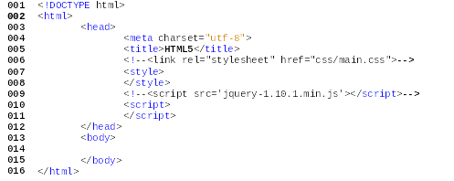
II. Navegadores, editores, IDEs y depuradores
Ejercicio: Crear una plantilla para archivos HTML5 en NetBeans
  Crear archivo con el contenido siguiente:
  Clic con el botón derecho sobre el archivo y Save as template.
  Tools>Templates para renombrarlo (ej. miHTML5.html).
DESARROLLO WEB EN ENTORNO CLIENTE: JAVASCRIPT AVANZADO
| Página <number>

Slide 13
TEMA 1. Introducción
Introducción a JavaScript
Navegadores, editores, IDEs y depuradores
Resumen básico de JavaScript
  Variables y tipos de datos
  Operadores
  Conversión de tipos
  Control del flujo de ejecución
  Matrices o arrays
  Funciones
  Otros objetos predefinidos del núcleo de JavaScript
  Programación orientada a objetos
Integración de HTML, JavaScript, DOM y CSS
Depuración de errores
Referencia y ayuda
DESARROLLO WEB EN ENTORNO CLIENTE: JAVASCRIPT AVANZADO
| Página <number>

Slide 14
III. Resumen básico de JavaScript
Normas sintácticas básicas:
  Sensible al uso de mayúsculas/minúsculas
    Recomendaciones:
      Nombres de variables/funciones/objetos en minúscula
      Usar lowerCamelCase
  Comentarios
    Una línea: //
    Varias líneas: /* … */
  Cada instrucción debe terminar con un punto y coma ;
  Los espacios consecutivos son considerados como un único espacio
    Recomendaciones:
      Usar sangrados de 4 espacios
      No crear líneas con más de 80 caracteres (partir con saltos de línea).
DESARROLLO WEB EN ENTORNO CLIENTE: JAVASCRIPT AVANZADO
| Página <number>

Slide 15
III. Resumen básico de JavaScript
Variables y tipos de datos
  Tipado débil: el tipo de datos no es una propiedad de las variables, sino de los datos.
  No es obligatorio declarar las variables, pero puede hacerse con var.
Alcance de las variables
  Una variable no declarada se considera global.
  Una variable declarada con var dentro de una función es local dentro de esa función.
  Una variable declarada con var fuera de una función se considera global.
  Si una función posee una variable local cuyo nombre coincide con el de otra variable global, dentro de la función se utiliza la local.
DESARROLLO WEB EN ENTORNO CLIENTE: JAVASCRIPT AVANZADO
| Página <number>

Slide 16
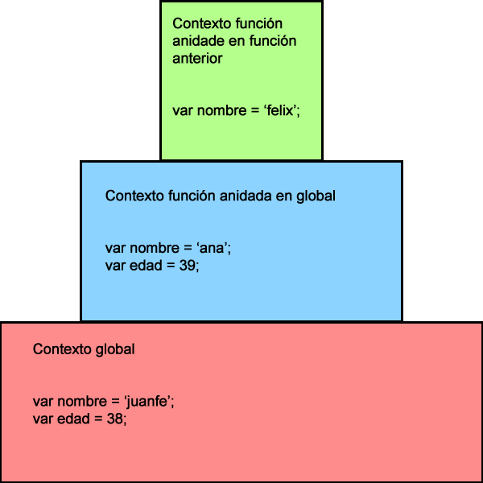
III. Resumen básico de JavaScript
Contextos de ejecución
  Conjunto de variables declaradas dentro de una función.
Cadena de alcance
  Pila de contextos de ejecución cargados en cada instante de la ejecución.
  JavaScript busca las variables desde el contexto más alto de la pila hacia el global.
DESARROLLO WEB EN ENTORNO CLIENTE: JAVASCRIPT AVANZADO
| Página <number>

Slide 17

III. Resumen básico de JavaScript
Sólo 6 tipos de datos en JavaScript:
  number:
    Números en notación decimal (12.56), hexadecimal (0xA1F2) o científica (1256e-2).
    Comprendidos entre Number.MAX_VALUE y Number.MIN_VALUE.
    0.1 + 0.2 == 0.3 se evalúa como false porque 0.1 no tiene una representación exacta en IEEE 754.
  string
    Cadena de caracteres entre comillas dobles o simples indiferentemente.
    \', \", \\ y \n
    Unicode 16 bits: \unnnn
      http://unicode.org/charts
      http://www.rishida.net/tools/conversion/
DESARROLLO WEB EN ENTORNO CLIENTE: JAVASCRIPT AVANZADO
| Página <number>

Slide 18
III. Resumen básico de JavaScript
  boolean:
    true y false
  undefined
    Sólo admite el dato undefined
    Se aplica implícitamente a todas las variables declaradas pero no asignadas.
  null
    Sólo admite el dato null.
    Es la respuesta a un convenio de los programadores que querían un tipo de datos para las variables que van a contener objetos pero aún no han sido asignadas.
    No se puede aplicar implícitamente porque JavaScript no sabe qué va a contener en el futuro una variable.
  object
    Colección de datos, sin restricción en cuanto a tipo, identificados cada uno por un nombre.
    var automovil = new Object();
    Métodos y propiedades
      Método: automovil.repostar = function() {combustibleDisponible++;};
      Propiedad: automovil.combustibleDisponible = 30;
DESARROLLO WEB EN ENTORNO CLIENTE: JAVASCRIPT AVANZADO
| Página <number>

Slide 19
III. Resumen básico de JavaScript
  La asignación de datos con el signo igual siempre es por valor, excepto en los datos de tipo object, que es por referencia.
var colores = new Object();
colores.favorito = 'azul';
var miscolores = colores;
miscolores.favorito = 'rojo';
alert(colores.favorito);
DESARROLLO WEB EN ENTORNO CLIENTE: JAVASCRIPT AVANZADO
| Página <number>

Slide 20
III. Resumen básico de JavaScript
  JavaScript posee una serie de objetos predefinidos, denominados objetos del núcleo, como Number, String, Boolean, Array, Function, Date y Math.
  Cuando en una expresión interviene un number, string o boolean se crea automáticamente para él un objeto de tipo Number, String o Boolean, respectivamente, de modo que podemos acceder a sus propiedades.
  Otros tipos de objetos disponibles en JavaScript:
    DOM: document
    BOM: window
DESARROLLO WEB EN ENTORNO CLIENTE: JAVASCRIPT AVANZADO
| Página <number>

Slide 21
III. Resumen básico de JavaScript
Operadores aritméticos:
  ++, --, +, -, *, / y %.
Operadores booleanos o lógicos: && y || son de cortocircuito
  !, && y ||
Operadores de comparación:
  ==, !=, ===, !==, <, <=, > y >=.
Operadores de asignación:
  =, +=, -=, *=, /= y %=.
Otros operadores de interés:
  ?:, typeof, + (concatenación de cadenas) y ().
Operadores de manejo de bits (32 bits, big endian y complemento a 2):
  &, |, ^ , ~ (AltGr+4 o Alt+0126 en teclado numérico), << y >>.
DESARROLLO WEB EN ENTORNO CLIENTE: JAVASCRIPT AVANZADO
| Página <number>

Slide 22
III. Resumen básico de JavaScript
Precedencia de los operadores, de mayor a menor:
  ()
  ++ -- !
  * / %
  + -
  < > <= >=
  == !=
  &&
  ||
  = += -= *= /= %=
DESARROLLO WEB EN ENTORNO CLIENTE: JAVASCRIPT AVANZADO
| Página <number>

Slide 23
III. Resumen básico de JavaScript
Conversión de tipos: ¿se pueden sumar peras con manzanas? Sí en JavaScript
  Implícita
    Si uno de los operandos de una comparación es una cadena y el otro un número, la cadena se intenta interpretar como un número (en decimal, hexadecimal o notación científica) antes de efectuar la comparación, si no se puede se convierte en NaN.
    Si uno de los operandos de una comparación es un booleano, se convierte en un número antes de efectuar la comparación (true se convierte en 1 y false en 0).
    Cuando en una operación con el operador + uno de los operandos es una cadena, el otro se convertirá también en una cadena.
    "0" == true es false
    "0.1e1" == true es true
    "false" == false es false
DESARROLLO WEB EN ENTORNO CLIENTE: JAVASCRIPT AVANZADO
| Página <number>

Slide 24
III. Resumen básico de JavaScript
  Explícita
    Number("2"+2) es 22 pero Number(2)+2 es 4 y Number('') es 0
    parseInt("38.5kilos") es 38 pero parseInt('') es NaN.
    parseFloat('38.5kilos') es 38.5
    Boolean("false") es true pero Boolean(0) es false
    String(5) es "5"
    (15).toString(2) es "1111" porque el argumento actúa como base, pero (15).toString(16) es "f".
DESARROLLO WEB EN ENTORNO CLIENTE: JAVASCRIPT AVANZADO
| Página <number>

Slide 25
III. Resumen básico de JavaScript
  Control del flujo de ejecución
    Bifurcaciones
      Operador condicional ?:
      if
      switch
    Bucles
      while
      do
      for
    Funciones
DESARROLLO WEB EN ENTORNO CLIENTE: JAVASCRIPT AVANZADO
| Página <number>

Slide 26

III. Resumen básico de JavaScript
if … else
  if (expresiónDeControl){
  …instrucciones a ejecutar si la expresión de control es verdadera…
  }else{
  …instrucciones a ejecutar si la expresión de control es falsa…
  }
DESARROLLO WEB EN ENTORNO CLIENTE: JAVASCRIPT AVANZADO
| Página <number>

Slide 27
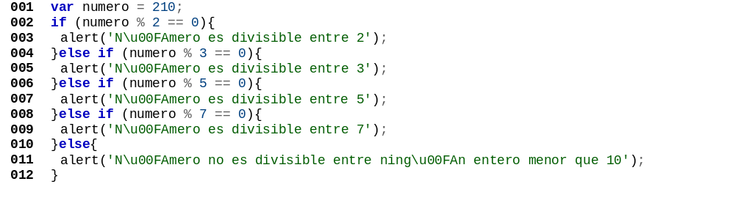
III. Resumen básico de JavaScript
if … else if … else
  if (expresiónDeControl){
  …instrucciones a ejecutar si la expresión de control es verdadera…
  }else{
  …instrucciones a ejecutar si la expresión de control es falsa…
  }
DESARROLLO WEB EN ENTORNO CLIENTE: JAVASCRIPT AVANZADO
| Página <number>

Slide 28
III. Resumen básico de JavaScript
switch…case
  switch (expresiónDeControl){
  case valor1:
  …bloque de instrucciones a ejecutar si expresiónDeControl coincide con valor1…
  break;
  case valor2:
  …bloque de instrucciones a ejecutar si expresiónDeControl coincide con valor1…
  break;
  …
  default:
  …bloque de instrucciones a ejecutar si expresiónDeControl no coincide con ningún caso…
  }
DESARROLLO WEB EN ENTORNO CLIENTE: JAVASCRIPT AVANZADO
| Página <number>

Slide 29
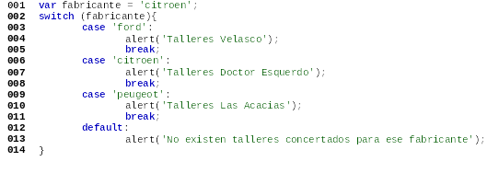
III. Resumen básico de JavaScript
DESARROLLO WEB EN ENTORNO CLIENTE: JAVASCRIPT AVANZADO
| Página <number>

Slide 30
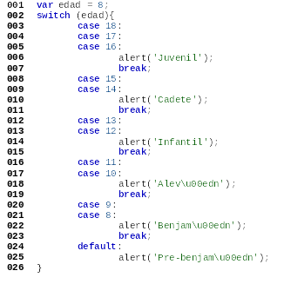
III. Resumen básico de JavaScript
Puede interesar olvidarse del break:
DESARROLLO WEB EN ENTORNO CLIENTE: JAVASCRIPT AVANZADO
| Página <number>

Slide 31
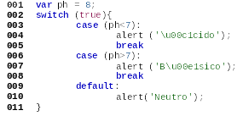
III. Resumen básico de JavaScript
switch…case más elegante que if…else if
DESARROLLO WEB EN ENTORNO CLIENTE: JAVASCRIPT AVANZADO
| Página <number>

Slide 32
III. Resumen básico de JavaScript
while
  while (expresiónDeControl){
  …bloque de instrucciones a ejecutar en cada iteración…
  }
do…while: Al menos itera una vez
  do{
  …bloque de instrucciones a ejecutar en cada iteración…
  }while (expresiónDeControl)
for
  for(instrucciónDeInicialización;expresiónDeControl;instrucciónTrasCadaIteración){
  …bloque de instrucciones a ejecutar en cada iteración…
  }
continue y break: abandonar iteración/bucle
DESARROLLO WEB EN ENTORNO CLIENTE: JAVASCRIPT AVANZADO
| Página <number>

Slide 33
III. Resumen básico de JavaScript
Ejercicio
Escriba un script que analice el valor de una variable llamada numero (que se conviene que contiene un número entero positivo mayor que 1) y nos indique si se trata de un número primo o no.
Pista: Puede interesar utilizar break
DESARROLLO WEB EN ENTORNO CLIENTE: JAVASCRIPT AVANZADO
| Página <number>

Slide 34
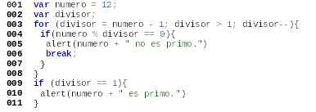
III. Resumen básico de JavaScript
Posible solución
DESARROLLO WEB EN ENTORNO CLIENTE: JAVASCRIPT AVANZADO
| Página <number>

Slide 35
III. Resumen básico de JavaScript
Ejercicio
Escriba un script que realice la descomposición factorial del valor de una variable llamada numero (que se conviene que contiene un número entero positivo mayor que 1).
Pista: Puede interesar utilizar continue
DESARROLLO WEB EN ENTORNO CLIENTE: JAVASCRIPT AVANZADO
| Página <number>

Slide 36
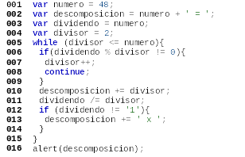
III. Resumen básico de JavaScript
Posible solución
DESARROLLO WEB EN ENTORNO CLIENTE: JAVASCRIPT AVANZADO
| Página <number>

Slide 37
III. Resumen básico de JavaScript
Objetos predefinidos del núcleo de JavaScript
  Array
  Function
  String
  Date
  Math
DESARROLLO WEB EN ENTORNO CLIENTE: JAVASCRIPT AVANZADO
| Página <number>

Slide 38



III. Resumen básico de JavaScript
Array: Un array es una colección de datos ordenada.
Técnicas para declarar un array:
Notación literal
DESARROLLO WEB EN ENTORNO CLIENTE: JAVASCRIPT AVANZADO
| Página <number>

Slide 39

III. Resumen básico de JavaScript
Precaución con la propiedad length.
DESARROLLO WEB EN ENTORNO CLIENTE: JAVASCRIPT AVANZADO
| Página <number>

Slide 40

III. Resumen básico de JavaScript
Matrices multidimensionales
DESARROLLO WEB EN ENTORNO CLIENTE: JAVASCRIPT AVANZADO
| Página <number>

Slide 41
III. Resumen básico de JavaScript
Métodos de las matrices
concat(array)
forEach(función(valor,indice,array))
indexOf(aguja,[inicio])
join(concatenador)
lastIndexOf(aguja,[inicio])
pop()
push(elemento,[elemento])
reverse()
shift()
unshift(elemento,[elemento])
slice(inicio,[fin]) Útil para asignar arrays por valor
sort()
splice(inicio,borrar,[elemento],[elemento])
DESARROLLO WEB EN ENTORNO CLIENTE: JAVASCRIPT AVANZADO
| Página <number>

Slide 42


III. Resumen básico de JavaScript
Ejemplos de los métodos de los arrays
DESARROLLO WEB EN ENTORNO CLIENTE: JAVASCRIPT AVANZADO
| Página <number>

Slide 43
III. Resumen básico de JavaScript
Ejemplos de los métodos de los arrays
DESARROLLO WEB EN ENTORNO CLIENTE: JAVASCRIPT AVANZADO
| Página <number>

Slide 44

III. Resumen básico de JavaScript
Ejemplos de los métodos de los arrays
DESARROLLO WEB EN ENTORNO CLIENTE: JAVASCRIPT AVANZADO
| Página <number>

Slide 45

III. Resumen básico de JavaScript
Ejemplos de los métodos de los arrays
DESARROLLO WEB EN ENTORNO CLIENTE: JAVASCRIPT AVANZADO
| Página <number>

Slide 46
III. Resumen básico de JavaScript
¿Qué es una función?
Una función es un bloque de instrucciones al que asignamos un nombre para poder ejecutarlas en cualquier momento con sólo mencionar ese nombre seguido de unos paréntesis.
Una función es un objeto que contiene una cadena de caracteres que se evalúa como código JavaScript cuando se menciona el nombre del objeto seguido de unos paréntesis.
DESARROLLO WEB EN ENTORNO CLIENTE: JAVASCRIPT AVANZADO
| Página <number>

Slide 47
III. Resumen básico de JavaScript
¿Qué ventajas tiene utilizar funciones?
Reutilización del código
Gestión/Mantenimiento del código.
DESARROLLO WEB EN ENTORNO CLIENTE: JAVASCRIPT AVANZADO
| Página <number>

Slide 48


III. Resumen básico de JavaScript
¿Cómo se crea una función?
Como cualquier otro objeto (NO RECOMENDADO)
Con la instrucción function (declaración)
Con el operador function()
DESARROLLO WEB EN ENTORNO CLIENTE: JAVASCRIPT AVANZADO
| Página <number>

Slide 49

III. Resumen básico de JavaScript
Diferencia entre la instrucción function (declaración) y el operador function()
  La instrucción tiene un trato privilegiado en el flujo de interpretación y se interpretar en cuanto el flujo llega al bloque de código en el que se encuentra, aunque no sea la primera línea de ese código.
DESARROLLO WEB EN ENTORNO CLIENTE: JAVASCRIPT AVANZADO
| Página <number>

Slide 50
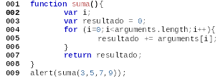
III. Resumen básico de JavaScript
Argumentos de las funciones
  Podemos declarar en la función menos argumentos de los que recibe en la llamada.
  También podemos declarar en la función más argumentos de los que recibe en la llamada.
  Los argumentos enviados se asignan por orden a los declarados.
  ¿Cómo se puede acceder a los argumentos enviados de más?
    Al ejecutar una función se declara automáticamente dentro de ella una variable local llamada arguments que es un array con todos los argumentos.
DESARROLLO WEB EN ENTORNO CLIENTE: JAVASCRIPT AVANZADO
| Página <number>

Slide 51
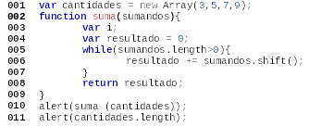
III. Resumen básico de JavaScript
¿Cómo se reciben los argumentos, por valor o por referencia?
  Como en cualquier otra asignación; todos por valor excepto los objetos (y sus descendientes como Arrays y funciones) que se reciben por referencia.
DESARROLLO WEB EN ENTORNO CLIENTE: JAVASCRIPT AVANZADO
| Página <number>

Slide 52
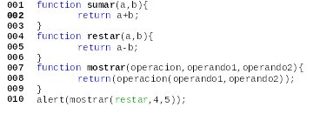
III. Resumen básico de JavaScript
Pero ¿se puede pasar una función como argumento a otra función?
  Por qué no iba a poderse. Recuerde que las funciones son objetos.
DESARROLLO WEB EN ENTORNO CLIENTE: JAVASCRIPT AVANZADO
| Página <number>

Slide 53

III. Resumen básico de JavaScript
Creación dinámica de funciones
  También podemos crear una función en tiempo de ejecución teniendo en cuenta que todas las variables/declaraciones del contexto de ejecución global están disponibles como propiedades del objeto window del BOM.
DESARROLLO WEB EN ENTORNO CLIENTE: JAVASCRIPT AVANZADO
| Página <number>

Slide 54

III. Resumen básico de JavaScript
Recursividad de funciones
  Una función puede llamarse a sí misma, aunque en la medida de lo posible debe evitarse esta técnica porque puede causar problemas por falta de recursos en algunos navegadores/ordenadores.
DESARROLLO WEB EN ENTORNO CLIENTE: JAVASCRIPT AVANZADO
| Página <number>

Slide 55
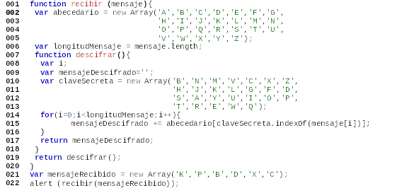
III. Resumen básico de JavaScript
Anidación de funciones
  Una función anidada dentro de otra tiene acceso al contexto de ejecución de su función padre, pero su función padre no tiene acceso a su contexto de ejecución.
  La función anidada sólo puede ser llamada desde dentro de la función padre.
DESARROLLO WEB EN ENTORNO CLIENTE: JAVASCRIPT AVANZADO
| Página <number>

Slide 56
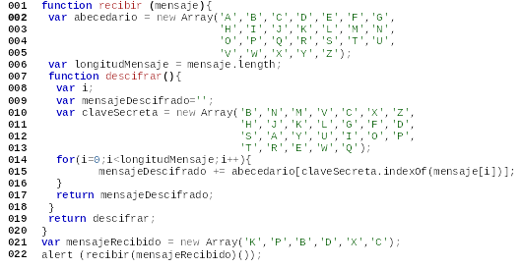
III. Resumen básico de JavaScript
Closure
  Si una función devuelve una referencia a una función anidada dentro de ella se denomina closure.
    ¿Qué pasaría si en el código anterior trasladásemos los paréntesis de la línea 19 a la 22.
DESARROLLO WEB EN ENTORNO CLIENTE: JAVASCRIPT AVANZADO
| Página <number>

Slide 57

III. Resumen básico de JavaScript
Un closure permite pasar argumentos a la función anidada.
DESARROLLO WEB EN ENTORNO CLIENTE: JAVASCRIPT AVANZADO
| Página <number>

Slide 58
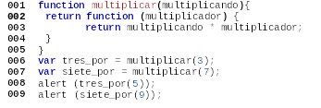
III. Resumen básico de JavaScript
Los closures se utilizan para simular en cierta forma la creación de instancias (objetos) de una clase (en JavaScript no hay clases).
DESARROLLO WEB EN ENTORNO CLIENTE: JAVASCRIPT AVANZADO
| Página <number>

Slide 59

III. Resumen básico de JavaScript
EJERCICIO Closures
  Teniendo en cuenta que el volumen específico de la avena es 1,8 m3/T, el de la cebada es 1,4m3/T y el del maíz es 1,2m3/T, completar el código siguiente para calcular la maza máxima de un camión en función de su volumen.
DESARROLLO WEB EN ENTORNO CLIENTE: JAVASCRIPT AVANZADO
| Página <number>

Slide 60
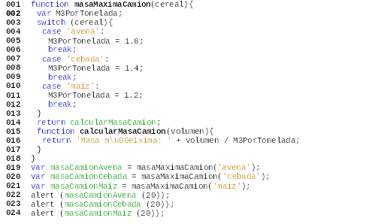
III. Resumen básico de JavaScript
SOLUCIÓN
DESARROLLO WEB EN ENTORNO CLIENTE: JAVASCRIPT AVANZADO
| Página <number>

Slide 61
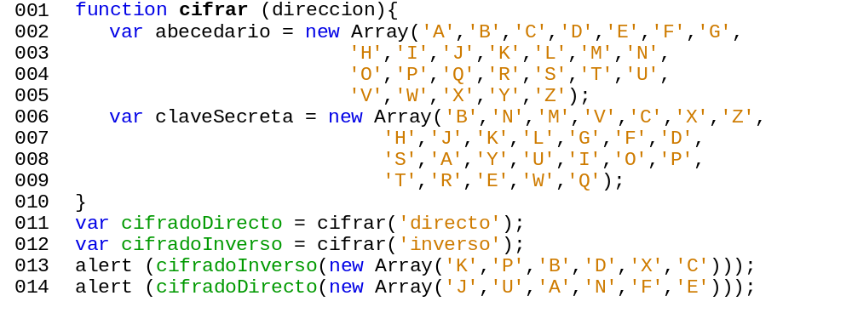
III. Resumen básico de JavaScript
EJERCICIO Closures
  Usando como referencia el ejemplo anterior de descifrado de mensajes, complete el código siguiente de tal forma que permita cifrar y descifrar mensajes
DESARROLLO WEB EN ENTORNO CLIENTE: JAVASCRIPT AVANZADO
| Página <number>

Slide 62
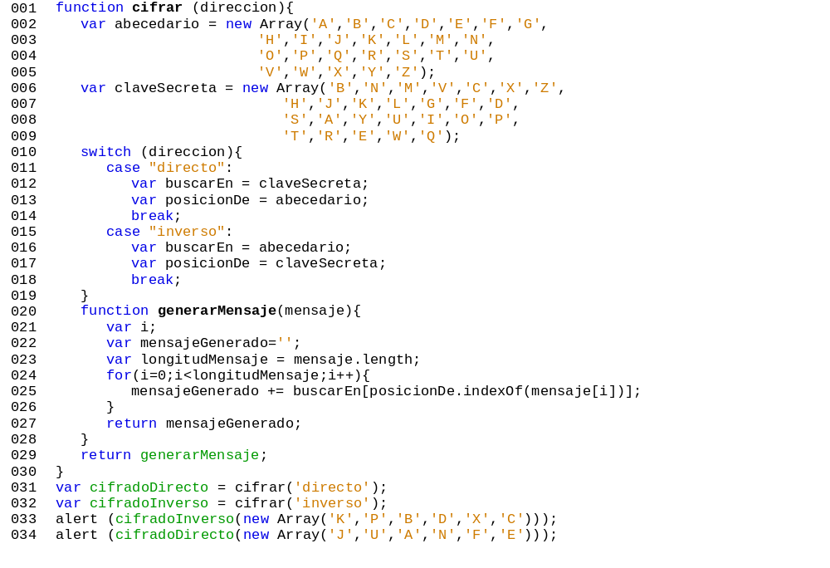
III. Resumen básico de JavaScript
SOLUCIÓN
DESARROLLO WEB EN ENTORNO CLIENTE: JAVASCRIPT AVANZADO
| Página <number>

Slide 63

III. Resumen básico de JavaScript
El objeto predefinido del núcleo String
  Su única propiedad es length, que devuelve el número de caracteres de la cadena, o para ser preciso, el número de conjuntos de 16 bits que contiene la cadena.
  Recuerde que las cadenas en JavaScript se codifican en UTF-16.
  Pero hay caracteres que no pueden representarse con sólo 16 bits (los que no pertenecen al Basic Multilingual Plane o BMP), por lo que JavaScript tiene que utilizar un par subrogado, que serían interpretados por length como dos caracteres.
  Calculadora de pares subrogados:
    http://www.russellcottrell.com/greek/utilities/SurrogatePairCalculator.htm
    Por ejemplo: 1F631 == \uD83D\uDE31 ==
    La fuente Symbola de http://users.teilar.gr/~g1951d/ posee muchos de los caracteres que no pertenecen al BMP
DESARROLLO WEB EN ENTORNO CLIENTE: JAVASCRIPT AVANZADO
| Página <number>

Slide 64
III. Resumen básico de JavaScript
Métodos del objeto String
anchor(nombreDelAncla)
charAt(posición)
concat(cadena,…,cadena)
indexOf(aguja,[inicio])
lastIndexOf(aguja,[fin])
link(href)
slice(inicio,[fin])
split(separador)
substr(inicio,[cantidad])
toLowerCase()
toUpperCase()
trim()
trimLeft()
trimRight()
replace(buscar,sustituir)
DESARROLLO WEB EN ENTORNO CLIENTE: JAVASCRIPT AVANZADO
| Página <number>

Slide 65

III. Resumen básico de JavaScript
Métodos del objeto String: ejemplos
DESARROLLO WEB EN ENTORNO CLIENTE: JAVASCRIPT AVANZADO
| Página <number>

Slide 66
III. Resumen básico de JavaScript
Métodos del objeto String: ejemplos
DESARROLLO WEB EN ENTORNO CLIENTE: JAVASCRIPT AVANZADO
| Página <number>

Slide 67

III. Resumen básico de JavaScript
Métodos del objeto String: ejemplos
DESARROLLO WEB EN ENTORNO CLIENTE: JAVASCRIPT AVANZADO
| Página <number>

Slide 68
III. Resumen básico de JavaScript
Métodos del objeto Date
setMilliseconds(mil)
setUTCMilliseconds(…)
setMinutes(min)
setUTCMinutes(…)
setMonth(mes)
setUTCMonth(…)
setSeconds(seg)
setUTCSeconds(…)
setTime(milisegundos)
toISOString()
toLocaleDateString()
toLocaleTimeString()
toLocaleString()
toUTCString()
getDate()
getUTCDate()
getDay()//0-domingo
getUTCDay()
getFullYear()
getUTCFullYear()
getHours()
getUTCHours()
getMilliseconds()
getUTCMilliseconds()
getMinutes()
getUTCMinutes()
getMonth()
getUTCMonth()
getSeconds()
getUTCSeconds()
getTime()
now()
setDate(diaMes)
setUTCDate(…)
setFullYear(año)
setUTCFullYear(…)
setHours(hora)
setUTCHours(…)
DESARROLLO WEB EN ENTORNO CLIENTE: JAVASCRIPT AVANZADO
| Página <number>

Slide 69
III. Resumen básico de JavaScript
El objeto predefinido del núcleo Date
  Las fechas en JavaScript se miden como el número de milisegundos transcurridos desde la época UNIX (1 de enero de 1970 00:00:00 UTC).
  Para crear un objeto de tipo Date:
  var miFecha = new Date(milisegundosDesdeEpocaUNIX);
  var miFecha = new Date(año,mes,dia[,hora,minuto,segundo,milisegundo]);
  El años debe expresarse con 4 dígitos, el mes entre 0 y 11, y el día entre 1 y 31.
  Si no especificamos ninguno de los argumentos, JavaScript creará un objeto Date con la hora local actual del sistema.
DESARROLLO WEB EN ENTORNO CLIENTE: JAVASCRIPT AVANZADO
| Página <number>

Slide 70

III. Resumen básico de JavaScript
El objeto predefinido del núcleo Date
DESARROLLO WEB EN ENTORNO CLIENTE: JAVASCRIPT AVANZADO
| Página <number>

Slide 71
III. Resumen básico de JavaScript
El objeto predefinido del núcleo Math
  Todas sus propiedades son estáticas, por lo que no se pueden crear instancias suyas.
  Sirve para:
    Realizar cálculos
    Calcular números pseudo-aleatorios
  Propiedades
    E
    LN2
    LN10
    LOG2E
    LOG10E
    PI
    SQRT1_2
    SQRT2
DESARROLLO WEB EN ENTORNO CLIENTE: JAVASCRIPT AVANZADO
| Página <number>

Slide 72
III. Resumen básico de JavaScript
Métodos del objeto predefinido del núcleo Math
abs(valor)
acos(valor)
asin(valor)
atan(valor)
atan2(abscisa,ordenada)
ceil(valor)
cos(valor)
exp(valor)
floor(valor)
max(valor,…, valor)
min(valor,…, valor)
pow(base,exponente)
random()
round(valor)
sin(valor)
sqrt(valor)
tan(valor)
log(valor)
DESARROLLO WEB EN ENTORNO CLIENTE: JAVASCRIPT AVANZADO
| Página <number>

Slide 73
III. Resumen básico de JavaScript
Ejercicio Math
Definir una función llamada aleatorio que reciba como argumentos dos números enteros y devuelva un entero al azar comprendido entre ambos (pudiendo estar ambos incluidos).
DESARROLLO WEB EN ENTORNO CLIENTE: JAVASCRIPT AVANZADO
| Página <number>

Slide 74
III. Resumen básico de JavaScript
Ejercicio Math: Solución
Bien
Mal
DESARROLLO WEB EN ENTORNO CLIENTE: JAVASCRIPT AVANZADO
| Página <number>

Slide 75
III. Resumen básico de JavaScript
El objeto predefinido del núcleo Object
  Un objeto es una colección de datos, sin ningún tipo de restricción en cuanto a su tipo, cada uno identificado por un nombre.
  Las instancias de tipo Object se pueden crear:
    Usando el operador new
      var juanfe = new Object();
    Usando la notación literal de objetos
      juanfe = {propiedad: valor, …};
  Los datos se denominan propiedades y, cuando son de tipo Function, se denominan más específicamente métodos.
  Para referirnos a las propiedades/métodos de los objetos podemos usar la sintaxis de puntos o de corchetes.
DESARROLLO WEB EN ENTORNO CLIENTE: JAVASCRIPT AVANZADO
| Página <number>

Slide 76
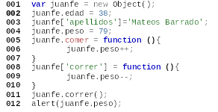
III. Resumen básico de JavaScript
Sintaxis de punto y de corchete
DESARROLLO WEB EN ENTORNO CLIENTE: JAVASCRIPT AVANZADO
| Página <number>

Slide 77
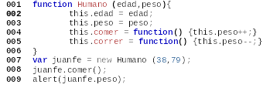
III. Resumen básico de JavaScript
Objetos constructores: son funciones que sirven como moldes para crear objetos.
  Por convenio su nombre debe empezar con mayúscula.
  Dentro del código de un constructor el comando this se refiere a las instancias de los objetos creadas a partir de él.
  Array, Number, String y Date son constructores (Math no).
DESARROLLO WEB EN ENTORNO CLIENTE: JAVASCRIPT AVANZADO
| Página <number>

Slide 78
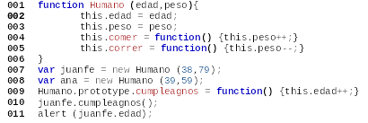
III. Resumen básico de JavaScript
prototype: Esta propiedad permite añadir propiedades a los constructores (objetos de tipo función) después de definidos, de modo que automáticamente las adquieren todos los objetos creados a partir de ellos.
DESARROLLO WEB EN ENTORNO CLIENTE: JAVASCRIPT AVANZADO
| Página <number>

Slide 79
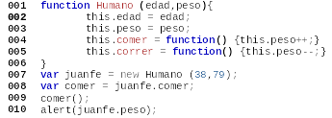
III. Resumen básico de JavaScript
Paradigma de prototipos vs. Paradigma de clases
  Los métodos de los prototipos pueden ejecutarse con independencia del objeto al que pertenecen, mientras que los de las clases sólo pueden llamarse a través de los objetos creados a partir de ellas.
DESARROLLO WEB EN ENTORNO CLIENTE: JAVASCRIPT AVANZADO
| Página <number>

Slide 80
III. Resumen básico de JavaScript
getters y setters
  Son propiedades especiales de los objetos que cuando requerimos su valor (getter) devuelven el resultado de ejecutar una función que nosotros hemos definido, y cuando les asignamos un valor (setter) ejecutan una función también definida por nosotros enviándole como argumento ese valor.
  Obviamente, la función que asignemos a los getters deberán devolver un valor, y las que asignemos a los setters deberán admitir un argumento.
DESARROLLO WEB EN ENTORNO CLIENTE: JAVASCRIPT AVANZADO
| Página <number>

Slide 81
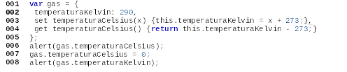
III. Resumen básico de JavaScript
¿Cómo crear un getter/setter?
  La sintaxis recomendada actualmente sólo es aplicable a la notación literal y consiste en definir una función con el nombre que queramos asignar al getter/setter, pero sustituyendo la instrucción function por get o set.
  Sólo permite definir getters/setters en la definición del objeto; no se pueden añadir a posteriori.
DESARROLLO WEB EN ENTORNO CLIENTE: JAVASCRIPT AVANZADO
| Página <number>

Slide 82
III. Resumen básico de JavaScript
EJERCICIO: Coherencia bidireccional
  Observe que la utilización de un setter nos ha permitido mantener la coherencia desde temperaturaCelsius hacia temperatura, pero no al revés: si hubiéramos cambiado el valor de temperatura no se hubiera actualizado el de temperaturaCelsius. Para lograr una coherencia bidireccional defina también un getter de temperaturaCelsius, de modo que al usar su valor se realizase la conversión desde temperatura.
DESARROLLO WEB EN ENTORNO CLIENTE: JAVASCRIPT AVANZADO
| Página <number>

Slide 83
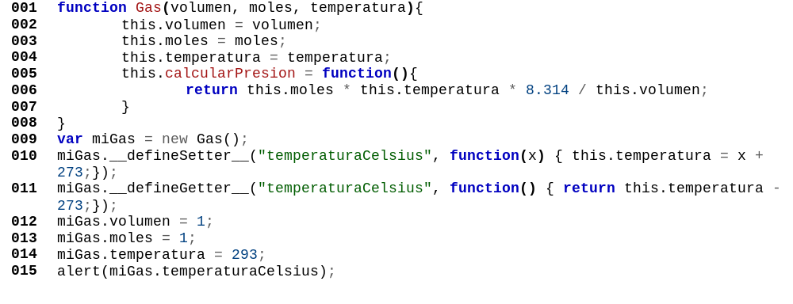
III. Resumen básico de JavaScript
SOLUCIÓN: Coherencia bidireccional
DESARROLLO WEB EN ENTORNO CLIENTE: JAVASCRIPT AVANZADO
| Página <number>

Slide 84
III. Resumen básico de JavaScript
¿Cómo crear un getter/setter a posteriori (2 de 2)?
  Utilizando el método recomendado a partir de JavaScript 1.8.5 que recurre a la propiedad defineProperty del constructor Object.
  Su sintaxis es:
Object.defineProperty(referenciaDelObjeto, nombreDeLa Propiedad, descriptorDeLaPropiedad)
  Donde el descriptor de la propiedad es un objeto en notación literal que puede ser de dos tipos:
    De datos: {value: 25}
    De acceso (es el que sirve para crear setters y getters): {set: function(x){…}, get: function(){…}}
DESARROLLO WEB EN ENTORNO CLIENTE: JAVASCRIPT AVANZADO
| Página <number>

Slide 85
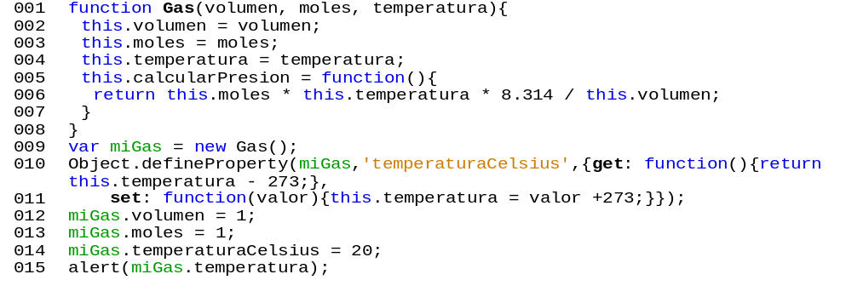
III. Resumen básico de JavaScript
¿Cómo crear un getter/setter a posteriori (2 de 2)?
  El ejemplo anterior convertido a defineProperty quedaría así:
DESARROLLO WEB EN ENTORNO CLIENTE: JAVASCRIPT AVANZADO
| Página <number>

Slide 86
III. Resumen básico de JavaScript
EJERCICIO: Añadir un setter a un constructor
  ¿Cómo añadiría el setter temperaturaCelsius directamente al constructor en lugar de a las instancias creadas a partir de él?
DESARROLLO WEB EN ENTORNO CLIENTE: JAVASCRIPT AVANZADO
| Página <number>

Slide 87
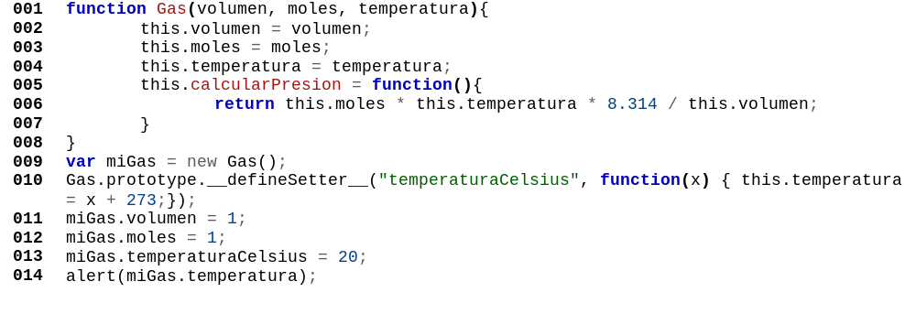
III. Resumen básico de JavaScript
SOLUCIÓN: Añadir getter/setter a constructor
  A través de la propiedad prototype.
DESARROLLO WEB EN ENTORNO CLIENTE: JAVASCRIPT AVANZADO
| Página <number>

Slide 88
III. Resumen básico de JavaScript
EJERCICIO: Añadir getter a un constructor
  ¿Cómo añadiría el getter llamado presionEnAtmosferas directamente al constructor para conocer la presión en atmósferas (recuerde que una atmósfera equivale a 101325 Pascales?
DESARROLLO WEB EN ENTORNO CLIENTE: JAVASCRIPT AVANZADO
| Página <number>

Slide 89
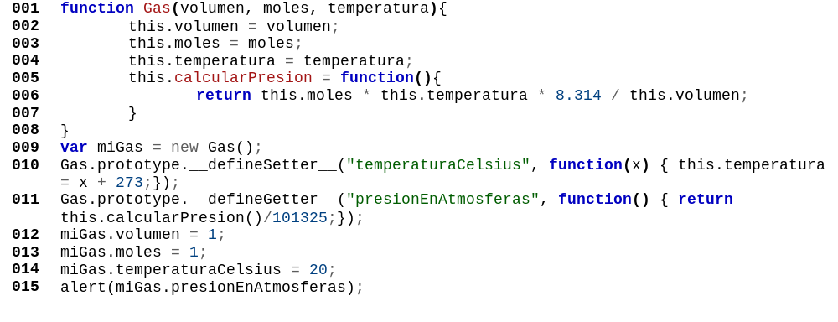
III. Resumen básico de JavaScript
SOLUCIÓN: Añadir getter a un constructor
DESARROLLO WEB EN ENTORNO CLIENTE: JAVASCRIPT AVANZADO
| Página <number>

Slide 90
III. Resumen básico de JavaScript
Aplicación práctica de los getters/setters: simular la existencia de propiedades privadas
  En JavaScript no existe el concepto de propiedad privada; todas son públicas.
  Pero ¿Qué ocurriría si…
    En un constructor declaramos una variable? Que esa variable pertenecería al contexto de ejecución de las instancias creadas a partir de ese constructor y, consecuentemente, no sería accesible desde el exterior.
  ¿Y si además definiéramos un par getter/setter que actuasen sobre esa variable?
    Que dispondríamos de una propiedad (el getter/setter) capaces de manejar una variable que no es accesible desde el exterior.
  En resumen, nuestra variable tendría un comportamiento muy similar al de una verdadera propiedad privada.
DESARROLLO WEB EN ENTORNO CLIENTE: JAVASCRIPT AVANZADO
| Página <number>

Slide 91
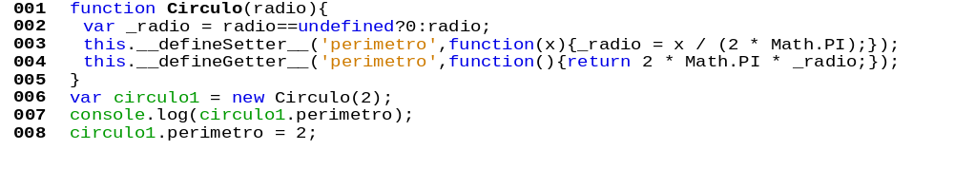
III. Resumen básico de JavaScript
Aplicación práctica de los getters/setters: simular la existencia de propiedades privadas
DESARROLLO WEB EN ENTORNO CLIENTE: JAVASCRIPT AVANZADO
| Página <number>

Slide 92
III. Resumen básico de JavaScript
EJERCICIO: propiedades privadas simuladas
  Amplíe el ejemplo anterior con otro par setter/getter llamado area.
DESARROLLO WEB EN ENTORNO CLIENTE: JAVASCRIPT AVANZADO
| Página <number>

Slide 93
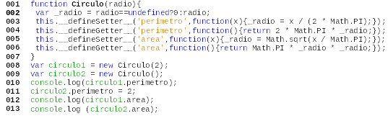
III. Resumen básico de JavaScript
SOLUCIÓN
DESARROLLO WEB EN ENTORNO CLIENTE: JAVASCRIPT AVANZADO
| Página <number>

Slide 94
III. Resumen básico de JavaScript
Bucles específicos para objetos:
  for … in: Itera sobre los nombres de las propiedades
    for (nombre in objeto){
    …instrucciones del bucle…
    }
  for each … in: Itera sobre los valores de las propiedades
    for each (valor in objeto){
    …instrucciones del bucle…
    }
DESARROLLO WEB EN ENTORNO CLIENTE: JAVASCRIPT AVANZADO
| Página <number>

Slide 95
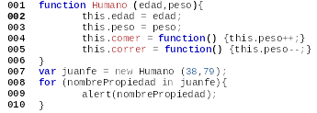
III. Resumen básico de JavaScript
Ejemplo for…in
DESARROLLO WEB EN ENTORNO CLIENTE: JAVASCRIPT AVANZADO
| Página <number>

Slide 96
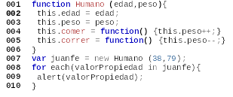
III. Resumen básico de JavaScript
Ejemplo for each…in
DESARROLLO WEB EN ENTORNO CLIENTE: JAVASCRIPT AVANZADO
| Página <number>

Slide 97
III. Resumen básico de JavaScript
EJERCICIO
  Añadir al objeto del núcleo Array un método llamado shuffle que ordene aleatoriamente los elementos del array.
DESARROLLO WEB EN ENTORNO CLIENTE: JAVASCRIPT AVANZADO
| Página <number>

Slide 98
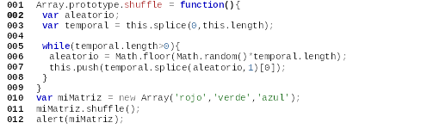
III. Resumen básico de JavaScript
SOLUCIÓN
DESARROLLO WEB EN ENTORNO CLIENTE: JAVASCRIPT AVANZADO
| Página <number>

Slide 99
TEMA 1. Introducción
Introducción a JavaScript
Navegadores, editores, IDEs y depuradores
Resumen básico de JavaScript
  Variables y tipos de datos
  Operadores
  Conversión de tipos
  Control del flujo de ejecución
  Matrices o arrays
  Funciones
  Otros objetos predefinidos del núcleo de JavaScript
  Programación orientada a objetos
Integración de HTML, JavaScript, DOM y CSS
Depuración de errores
Referencia y ayuda
DESARROLLO WEB EN ENTORNO CLIENTE: JAVASCRIPT AVANZADO
| Página <number>

Slide 100
IV. Integración de HTML, JavaScript, DOM y CSS
Existen 2 formas de usar código JavaScript en un documento HTML:
  Como valor de los atributos de oyentes de eventos de los elementos HTML, como onclick o onmouseover.
  En un elemento <script>
    Bien incrustando el código dentro del elemento.
    O bien incluyendo el código desde un archivo externo con extensión js (MIME). En el caso de la inclusión de script no se aplica la política de mismo origen. Ésta es la técnica recomendada porque facilita la gestión del código y se aprovecha de la caché del navegador.
DESARROLLO WEB EN ENTORNO CLIENTE: JAVASCRIPT AVANZADO
| Página <number>

Slide 101
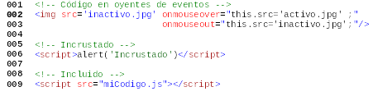
IV. Integración de HTML, JavaScript, DOM y CSS
Ejemplo
DESARROLLO WEB EN ENTORNO CLIENTE: JAVASCRIPT AVANZADO
| Página <number>

Slide 102
IV. Integración de HTML, JavaScript, DOM y CSS
¿Dónde colocar los elementos script?
  Tradicionalmente se colocaban agrupados en el head para facilitar su localización.
  Esto provocaba que el navegador no mostrase nada hasta que terminaban de cargarse los scripts.
  Actualmente se considera más adecuado colocarlos lo más abajo posible dentro del documento HTML, para que al menos se vaya presentando parte de su contenido.
  En HTML5 se ha añadido el atributo async al elemento script pero su implantación es aún desigual.
DESARROLLO WEB EN ENTORNO CLIENTE: JAVASCRIPT AVANZADO
| Página <number>

Slide 103
IV. Integración de HTML, JavaScript, DOM y CSS
HTML5
  Especificación en estado de borrador
    Sobreesfuerzo porque muchas cuestiones están aún bajo discusión
    Merece la pena porque será el salto definitivo de las páginas web a las aplicaciones web.
DESARROLLO WEB EN ENTORNO CLIENTE: JAVASCRIPT AVANZADO
| Página <number>

Slide 104
IV. Integración de HTML, JavaScript, DOM y CSS
Principales características de HTML5
  Web semántica
    Aspecto/presentación VS significado
    Principal ventaja: los agentes inteligentes pueden catalogar la información
      Ventajas colaterales:
        Independizar contenidos de dispositivos
        Accesibilidad para discapacitados (elementos <address> y <detail><summary></summary><detail>
DESARROLLO WEB EN ENTORNO CLIENTE: JAVASCRIPT AVANZADO
| Página <number>

Slide 105
IV. Integración de HTML, JavaScript, DOM y CSS
Principales características de HTML5
  Estructura de los contenidos
    Problemas de HTML 4.01
      div estructurales vs div estéticas
      Encabezados (h1, h2, …) absolutos
DESARROLLO WEB EN ENTORNO CLIENTE: JAVASCRIPT AVANZADO
| Página <number>

Slide 106
IV. Integración de HTML, JavaScript, DOM y CSS
Principales características de HTML5
  Estructura de los contenidos
    Soluciones en HTML5
      Los divs para estética, y section para contenidos (bloques de información cuyo encabezado debería aparecer en una tabla de contenidos)
      Encabezados relativos dentro de las secciones
      Encabezados agrupables en elementos hgroup
      Elemento article para bloques de información independiente que puede integrarse en otros documentos: artículo de blog o hilo de foro.
      Elemento aside para contenidos colaterales (nota/ampliación) al contenido principal
      Dentro de article, section o aside podemos tener:
        header con hgroup y un nav
        footer con address
DESARROLLO WEB EN ENTORNO CLIENTE: JAVASCRIPT AVANZADO
| Página <number>

Slide 107
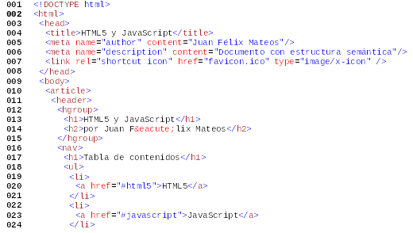
IV. Integración de HTML, JavaScript, DOM y CSS
DESARROLLO WEB EN ENTORNO CLIENTE: JAVASCRIPT AVANZADO
| Página <number>

Slide 108
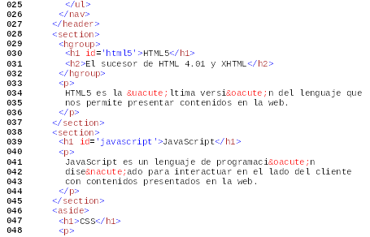
IV. Integración de HTML, JavaScript, DOM y CSS
DESARROLLO WEB EN ENTORNO CLIENTE: JAVASCRIPT AVANZADO
| Página <number>

Slide 109
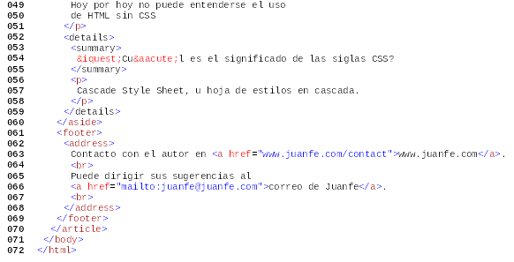
IV. Integración de HTML, JavaScript, DOM y CSS
DESARROLLO WEB EN ENTORNO CLIENTE: JAVASCRIPT AVANZADO
| Página <number>

Slide 110
IV. Integración de HTML, JavaScript, DOM y CSS
EJERCICIO
  Abrir el documento anterior en varios navegadores y comprobar:
    Chrome: no maneja bien el tamaño de los subtítulos en los grupos pero sí los elementos detail y summary.
    Opera: maneja bien el tamaño de los subtítulos en los grupos pero no los elementos detail y summary.
    Firefox: no maneja bien el tamaño de los subtítulos en los grupos ni los elementos detail y summary.
DESARROLLO WEB EN ENTORNO CLIENTE: JAVASCRIPT AVANZADO
| Página <number>

Slide 111
IV. Integración de HTML, JavaScript, DOM y CSS
Principales características de HTML5
  Multimedia
    Se pretende terminar con los plugins
      audio
      video
      canvas
DESARROLLO WEB EN ENTORNO CLIENTE: JAVASCRIPT AVANZADO
| Página <number>

Slide 112
IV. Integración de HTML, JavaScript, DOM y CSS
Principales características de HTML5
  Formularios
    Nuevos controles
      datalist
      meter (min, max, low, high)
      progress
    Nuevas variantes del elemento input
      Nuevos atributos
        placeholder
        autofocus
        required (pseudoclases CSS :optional y :required). No permite enviar el formulario si no está relleno
DESARROLLO WEB EN ENTORNO CLIENTE: JAVASCRIPT AVANZADO
| Página <number>

Slide 113
IV. Integración de HTML, JavaScript, DOM y CSS
Principales características de HTML5
    Nuevas variantes del elemento input
      color: #ff00ff
      date: yyyy-mm-dd
      datetime: ISO 8601 ej. 2012-06-27T12:00Z
      datetime-local (igual que el anterior pero sin Z)
      email (:invalid y :valid)
      month: yyyy-mm
      number: min, max y step
DESARROLLO WEB EN ENTORNO CLIENTE: JAVASCRIPT AVANZADO
| Página <number>

Slide 114
IV. Integración de HTML, JavaScript, DOM y CSS
Principales características de HTML5
    Nuevas variantes del elemento input
      range: min, max y step
      search: inmaduro
      tel: (:invalid y :valid)
        <input type='tel' pattern='\d\d\d\d\d\d\d\d\d' placeholder='912345678'/>
      time: hh:mm:ss
      url: (:invalid y :valid) Su patrón por defecto sólo exige que comience por http, pero admite el atributo pattern.
      week: yyyy-Wnn
DESARROLLO WEB EN ENTORNO CLIENTE: JAVASCRIPT AVANZADO
| Página <number>

Slide 115
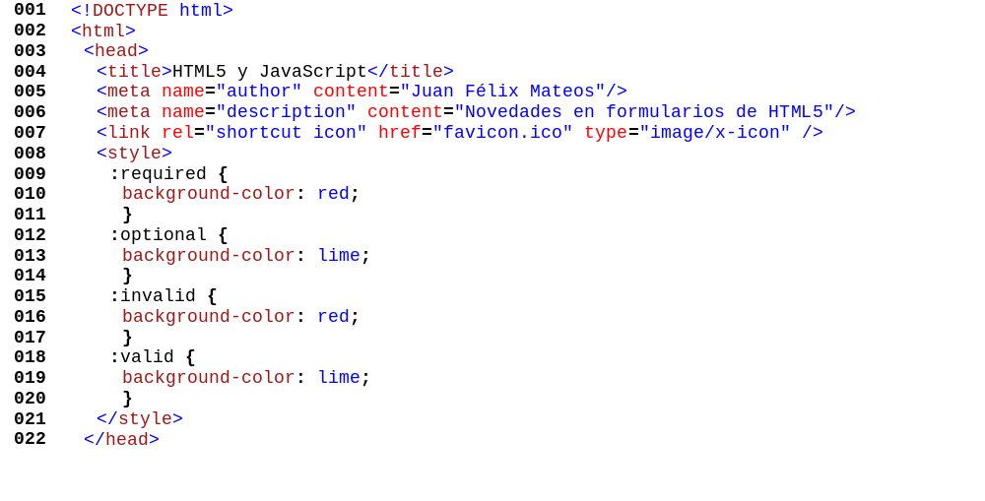
IV. Integración de HTML, JavaScript, DOM y CSS
DESARROLLO WEB EN ENTORNO CLIENTE: JAVASCRIPT AVANZADO
| Página <number>

Slide 116
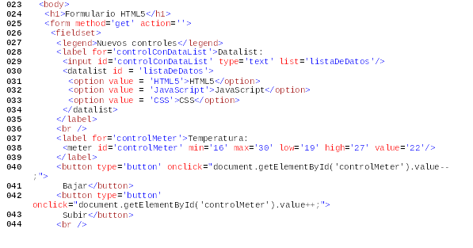
IV. Integración de HTML, JavaScript, DOM y CSS
DESARROLLO WEB EN ENTORNO CLIENTE: JAVASCRIPT AVANZADO
| Página <number>

Slide 117
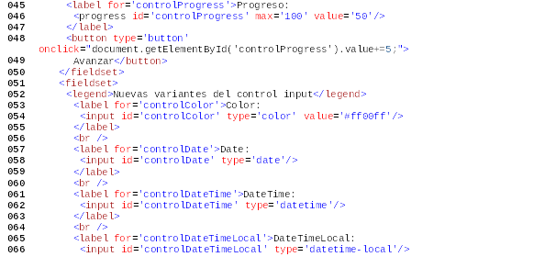
IV. Integración de HTML, JavaScript, DOM y CSS
DESARROLLO WEB EN ENTORNO CLIENTE: JAVASCRIPT AVANZADO
| Página <number>

Slide 118
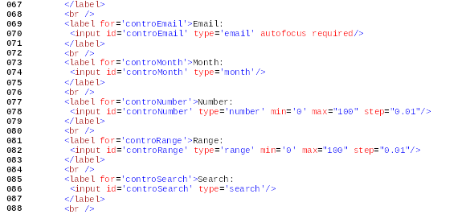
IV. Integración de HTML, JavaScript, DOM y CSS
DESARROLLO WEB EN ENTORNO CLIENTE: JAVASCRIPT AVANZADO
| Página <number>

Slide 119
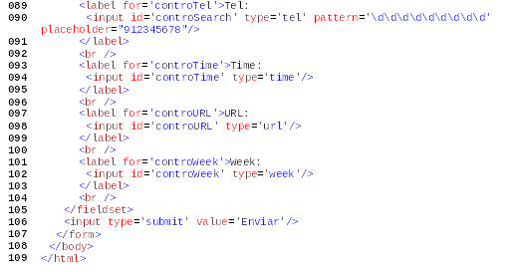
IV. Integración de HTML, JavaScript, DOM y CSS
DESARROLLO WEB EN ENTORNO CLIENTE: JAVASCRIPT AVANZADO
| Página <number>

Slide 120
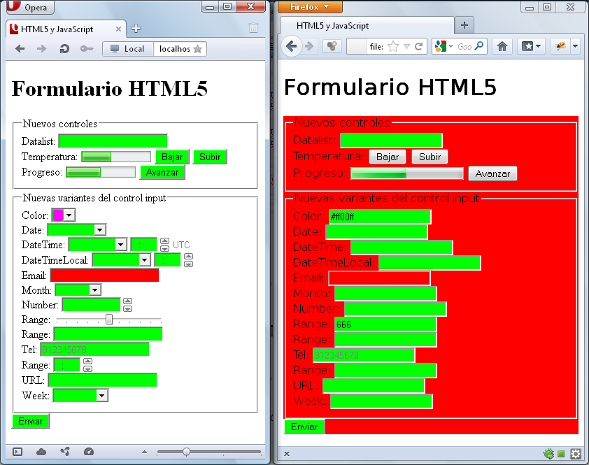
IV. Integración de HTML, JavaScript, DOM y CSS
DESARROLLO WEB EN ENTORNO CLIENTE: JAVASCRIPT AVANZADO
| Página <number>

Slide 121
IV. Integración de HTML, JavaScript, DOM y CSS
DOM
  Representación jerárquica del documento estructurada en nodos
  DOM → Árbol genealógico
    document
      html
        head
        body
  El DOM es la llave para que JavaScript pueda interactuar con el documento.
DESARROLLO WEB EN ENTORNO CLIENTE: JAVASCRIPT AVANZADO
| Página <number>

Slide 122
IV. Integración de HTML, JavaScript, DOM y CSS
DOM
  Tipos de nodos:
    Documento
    Tipo de documento: <!DOCTYPE html>
    Elemento
    Texto
    Atributo
DESARROLLO WEB EN ENTORNO CLIENTE: JAVASCRIPT AVANZADO
| Página <number>

Slide 123
IV. Integración de HTML, JavaScript, DOM y CSS
DOM
  ¿Cómo acceder JavaScript a los elementos del DOM?
    document.getElementById()
      Devuelve un descendiente del objeto Node
      nodeName
      nodeType
        9: Documento
        10: Tipo de documento
        1: Nodo de tipo elemento
        2: Nodo de tipo atributo
        3: Nodo de tipo texto
      childNodes: Devuelve un nodeList
      nodeValue
        null para nodos de tipo documento y cualquier nodo de tipo elemento
        texto para nodos de tipo texto
        valor para nodos de tipo atributo
DESARROLLO WEB EN ENTORNO CLIENTE: JAVASCRIPT AVANZADO
| Página <number>

Slide 124
IV. Integración de HTML, JavaScript, DOM y CSS
DOM
  Los nodos de tipo elemento heredan de:
    HTMLElement
    Objetos específicos para cada tipo de elemento (HTMLTextAreaElement.value)
DESARROLLO WEB EN ENTORNO CLIENTE: JAVASCRIPT AVANZADO
| Página <number>

Slide 125
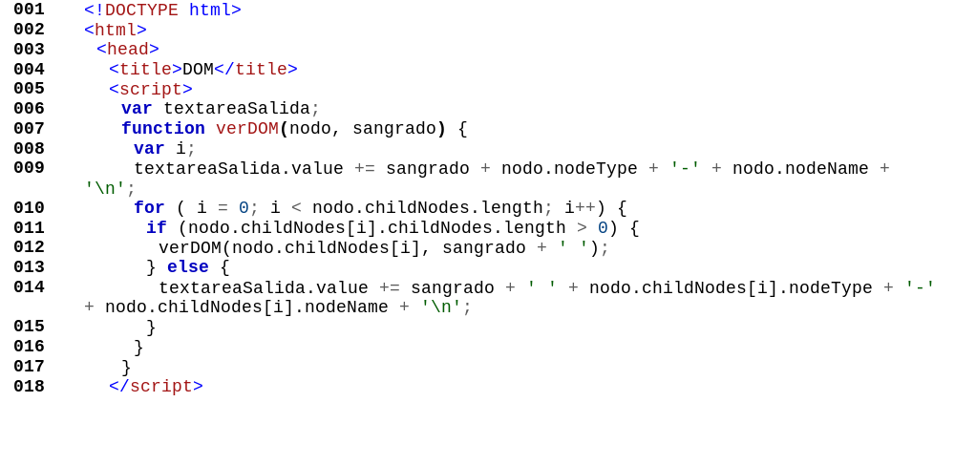
IV. Integración de HTML, JavaScript, DOM y CSS
DESARROLLO WEB EN ENTORNO CLIENTE: JAVASCRIPT AVANZADO
| Página <number>

Slide 126
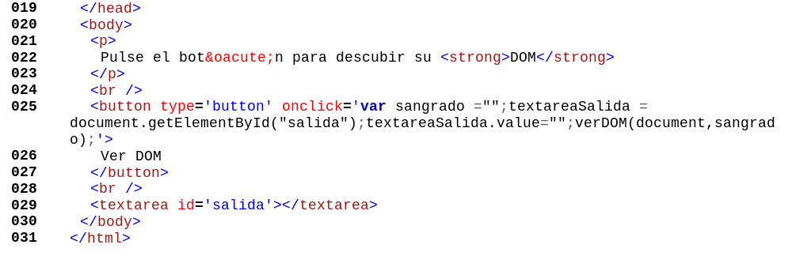
IV. Integración de HTML, JavaScript, DOM y CSS
DESARROLLO WEB EN ENTORNO CLIENTE: JAVASCRIPT AVANZADO
| Página <number>

Slide 127
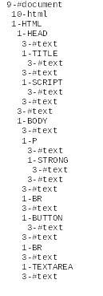
IV. Integración de HTML, JavaScript, DOM y CSS
DESARROLLO WEB EN ENTORNO CLIENTE: JAVASCRIPT AVANZADO
| Página <number>

Slide 128
IV. Integración de HTML, JavaScript, DOM y CSS
CSS
  Cascade Style Sheet
  Maquillador de los documentos HTML
    El maquillaje es importante porque permite reutilizar un mismo documento semántico en varios dispositivos (monitor, tableta, teléfono).
  ¿Qué? Declaración
    propiedad: valor;
      background-color: red;
  ¿A quién? Selector
    Etiqueta
    id
    clase
    atributo: corchetes
DESARROLLO WEB EN ENTORNO CLIENTE: JAVASCRIPT AVANZADO
| Página <number>

Slide 129
IV. Integración de HTML, JavaScript, DOM y CSS
CSS
  Selectores de atributo
    script[scr]: Posee el atributo scr
    input[disabled='disabled']
    img[alt~='DOM']: alt contiene DOM
    p[lang|='es']: lang vale 'es' o empieza por 'es-'
    img[src$='png']: src termina por png
    script[src^='http']: src comienza por http
DESARROLLO WEB EN ENTORNO CLIENTE: JAVASCRIPT AVANZADO
| Página <number>

Slide 130

IV. Integración de HTML, JavaScript, DOM y CSS
CSS
  Selectores + Declaración = Regla
    p {background-color: red;}
  Se pueden agrupar varias declaraciones en una misma regla
  Concatenación de selectores (Y lógico): escribirlos juntos sin espacios:
    div.nombre
  Agrupación de selectores (O lógico): separarlos con comas:
    p,h1
DESARROLLO WEB EN ENTORNO CLIENTE: JAVASCRIPT AVANZADO
| Página <number>

Slide 131
IV. Integración de HTML, JavaScript, DOM y CSS
CSS
  Selectores de descendientes
    Espacio: Selector de descendientes → section.noticia p
    >: Selector de hijo → section.noticia>p
    +: Selector de hermano menor → section.noticia+p
    ~: Selector de hermano → section.noticia~p
  Pseudo-clases
    :hover
    :active
    :visited
    :firschild
DESARROLLO WEB EN ENTORNO CLIENTE: JAVASCRIPT AVANZADO
| Página <number>

Slide 132
IV. Integración de HTML, JavaScript, DOM y CSS
CSS
  ¿Dónde se colocan los estilos CSS dentro de los documentos HTML?
    Más recomendable: En un elemento <link> en el head del documento.
      <link rel="stylesheet" href="css/main.css" type="text/css" />
    Dentro de un elemento <style> en el head del documento.
    Menos recomendable: Escribir la declaración como valor del atributo style de un elemento.
DESARROLLO WEB EN ENTORNO CLIENTE: JAVASCRIPT AVANZADO
| Página <number>

Slide 133
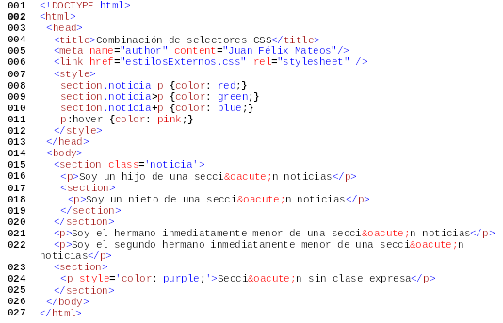
IV. Integración de HTML, JavaScript, DOM y CSS
DESARROLLO WEB EN ENTORNO CLIENTE: JAVASCRIPT AVANZADO
| Página <number>

Slide 134
IV. Integración de HTML, JavaScript, DOM y CSS
CSS
  ¿Qué significa cascada en CSS?
    Si un elemento está identificado por varios selectores, ¿qué declaraciones deben prevalecer?
    Dependerá de la especificidad.
  ¿Cómo se calcula la especificidad?
    Primero las declaraciones incrustadas en atributos style.
    Después las reglas con más selectores de id.
    Si hay empate, las reglas con más selectores de atributo, pseudo-clase y clase.
    Si sigue habiendo empate, las reglas con más selectores de etiqueta.
    ¿Y si sigue habiendo empate? Las reglas escritas en último lugar.
DESARROLLO WEB EN ENTORNO CLIENTE: JAVASCRIPT AVANZADO
| Página <number>

Slide 135
IV. Integración de HTML, JavaScript, DOM y CSS
CSS: EJERCICIO
  ¿Por qué aparece el hijo de la sección en verde y no en rojo?
  ¿Por qué no se aplica la declaración de la línea 11?
  ¿Y qué ocurrirá si cambiamos la línea 11 por body p:hover {color: pink;}?
DESARROLLO WEB EN ENTORNO CLIENTE: JAVASCRIPT AVANZADO
| Página <number>

Slide 136
IV. Integración de HTML, JavaScript, DOM y CSS
CSS: ¿Qué otros factores aparte de la especificidad afectan a la aplicación en cascada de los estilos?
  Estilos de desarrollador → Estilos de usuario → Estilos de navegador
  Los estilos de algunos elementos (como p) se heredan automáticamente a sus hijos (como a, span, …).
  Lo mejor es consultar una referencia CSS de prestigio:
    https://developer.mozilla.org/en/CSS/CSS_Reference
DESARROLLO WEB EN ENTORNO CLIENTE: JAVASCRIPT AVANZADO
| Página <number>

Slide 137
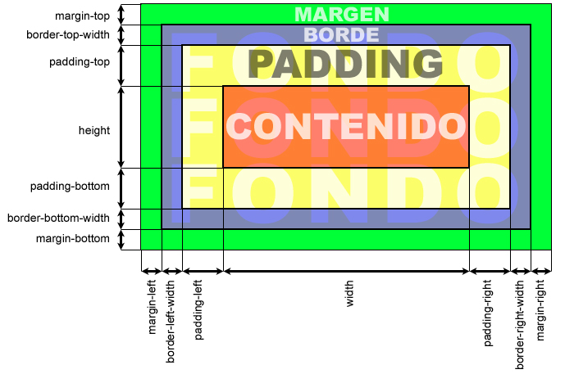
IV. Integración de HTML, JavaScript, DOM y CSS
CSS: Modelo de caja
  Cada nodo de elemento del DOM se representa como un rectángulo.
DESARROLLO WEB EN ENTORNO CLIENTE: JAVASCRIPT AVANZADO
| Página <number>

Slide 138
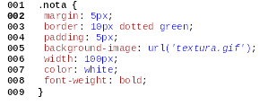

IV. Integración de HTML, JavaScript, DOM y CSS
CSS: EJERCICIO
DESARROLLO WEB EN ENTORNO CLIENTE: JAVASCRIPT AVANZADO
| Página <number>

Slide 139
IV. Integración de HTML, JavaScript, DOM y CSS
CSS: Otras propiedades de interés
  visibility
    collapse (sólo para tablas)
    hidden (oculta pero reserva espacio)
    visible
  display
    none (oculta sin reservar espacio)
    inline
    block
  position
    static
    relative (reserva el espacio que ocuparía en modo static)
    absolute (posición respecto al primer ancestro que no tenga posición static) No se reserva el espacio de su posición original
    fixed: Posición respecto a la ventana del navegador
  top, right, bottom y left: Sirven para establecer la posición en caso de que no sea static.
  z-index: Orden de apilamiento. Cuanto más alto, más arriba.
DESARROLLO WEB EN ENTORNO CLIENTE: JAVASCRIPT AVANZADO
| Página <number>

Slide 140
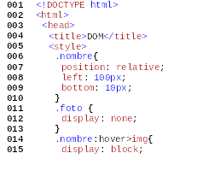
IV. Integración de HTML, JavaScript, DOM y CSS
CSS: EJERCICIO
DESARROLLO WEB EN ENTORNO CLIENTE: JAVASCRIPT AVANZADO
| Página <number>

Slide 141
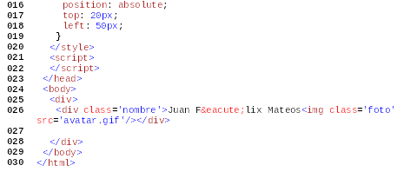
IV. Integración de HTML, JavaScript, DOM y CSS
CSS: EJERCICIO
DESARROLLO WEB EN ENTORNO CLIENTE: JAVASCRIPT AVANZADO
| Página <number>

Slide 142
TEMA 1. Introducción
Introducción a JavaScript
Navegadores, editores, IDEs y depuradores
Resumen básico de JavaScript
  Variables y tipos de datos
  Operadores
  Conversión de tipos
  Control del flujo de ejecución
  Matrices o arrays
  Funciones
  Otros objetos predefinidos del núcleo de JavaScript
  Programación orientada a objetos
Integración de HTML, JavaScript, DOM y CSS
Depuración de errores
Referencia y ayuda
DESARROLLO WEB EN ENTORNO CLIENTE: JAVASCRIPT AVANZADO
| Página <number>

Slide 143
V. Depuración de errores
Tipos de errores
  Errores sintácticos:
    usar una llave donde se espera un paréntesis
  -Errores en tiempo de ejecución:
    Utilizar en una expresión una variable que no ha sido declarada.
    Esperamos tener un objeto en una variable pero tenemos undefined e intentamos acceder a una de sus propiedades.
  Errores lógicos
    <= en lugar de >
DESARROLLO WEB EN ENTORNO CLIENTE: JAVASCRIPT AVANZADO
| Página <number>

Slide 144
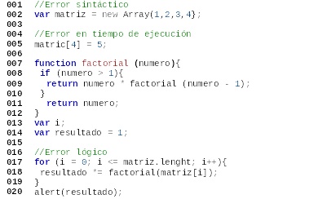
V. Depuración de errores
DESARROLLO WEB EN ENTORNO CLIENTE: JAVASCRIPT AVANZADO
| Página <number>

Slide 145
V. Depuración de errores
EJERCICIO: Depurar el código anterior con Firebug
  Procedimiento general
    Activar Firebug (F12)
    Cargar la página
    Comprobar en la consola si aparecen errores
    Si hay errores:
      En el panel Script, establecer puntos de ruptura
      Volver a cargar la página
        Panel observar: variables, funciones, objetos
        Pila: Pila de contextos de ejecución
DESARROLLO WEB EN ENTORNO CLIENTE: JAVASCRIPT AVANZADO
| Página <number>

Slide 146

V. Depuración de errores
EJERCICIO: Depurar el código anterior con Firebug
  Botones de control de ejecución de Firebug.
DESARROLLO WEB EN ENTORNO CLIENTE: JAVASCRIPT AVANZADO
| Página <number>

Slide 147

V. Depuración de errores
Firebug: mejor usar la consola a través del objeto console que alert
  log
  error
  warn
  info
  debug
DESARROLLO WEB EN ENTORNO CLIENTE: JAVASCRIPT AVANZADO
| Página <number>

Slide 148

V. Depuración de errores
try…catch…finally
try{
...bloque de instrucciones sospechosas…
}catch (objeto_de_error){
…instrucciones a ejecutar en caso de que se produzca un error…
}finally{
…instrucciones a ejecutar en siempre, se haya producido un error o no, y se haya capturado un error o no…
}
DESARROLLO WEB EN ENTORNO CLIENTE: JAVASCRIPT AVANZADO
| Página <number>

Slide 149
V. Depuración de errores
Referencia y ayuda
  La especificación ECMAscript: http://www.ecmascript.org/docs.php
  Guías de referencia de Mozilla: https://developer.mozilla.org/es/
  Borrador de la especificación de HTML5 realizada por el W3C: http://dev.w3.org/html5/spec/single-page.html
  Blog para desarrolladores del navegador Opera: http://dev.opera.com/web
  Información actualizada y con ejemplos sobre el avance de HTML5: http://www.html5rocks.com/en/
  Blog con noticias sobre el avance de las tecnologías relacionadas con las páginas web dinámicas: http://ajaxian.com/
DESARROLLO WEB EN ENTORNO CLIENTE: JAVASCRIPT AVANZADO
| Página <number>

Slide 150
V. Depuración de errores
Ejercicio: Validación de formularios
Cree un formulario con un campo de texto que admita una dirección de correo electrónico y un botón enviar.
Al pulsar el botón, compruebe que la dirección de correo posee un solo signo @, y al menos un punto a la derecha de ese signo @. Compruebe también que hay texto antes de la @, entre la arroba y el último punto, y detrás del punto.
DESARROLLO WEB EN ENTORNO CLIENTE: JAVASCRIPT AVANZADO
| Página <number>

Slide 151
V. Depuración de errores
Ejercicio: Calendario perpetuo
Cree en un archivo calendario.js externo un constructor llamado Calendario que posea una propiedad llamada año como argumento opcional (si no se aporta en la creación de la instancia deberá tomarse el año local del sistema) y con los siguientes métodos:
  mostrarMes(numeroDeMes): Presente (document.write) el calendario completo del mes con formato de tabla y asigne a la celda del día actual (si pertenece a ese mes) la clase CSS hoy;.
  mostrarCalendarioCompleto(): Presente el calendario completo del año con formato de tabla.
Cree el estilo css que aplique a la clase hoy la declaración background-color: lime.
Incluya el código de calendario.js en un documento HTML y, a continuación, incluya el código necesario para presentar en ese documento el calendario de un año y marcar el día actual.
DESARROLLO WEB EN ENTORNO CLIENTE: JAVASCRIPT AVANZADO
| Página <number>

